Slide 1
Gestor de eventos deportivos de grandes magnitudes
Olimpiadas 2mil
Francisco Huertas
Gonzalo Ortiz
Alicia Pérez
Laura Reyero
Gabriela Ruíz
Rubén Tarancón

Slide 2
Motivación
La organización de eventos deportivos supone una gran complejidad debido a la diversidad de tareas y volumen de datos con las que se relaciona.

Slide 3
Necesidades
Planificación de eventos:
Selección de emplazamientos
Distribución en el tiempo
Distribución de equipos y árbitros en los eventos
Plataforma web:
Calendario
Noticias
Venta de entradas

Slide 4
Solución: todo en uno
Olimipiadas 2mil integra estas capacidades en un único producto de manera que:
Pueda delegarse todo el sistema informático de las olimpiadas en una única empresa
El software generado será reutilizable para futuras olimpiadas y otros eventos deportivos

Slide 5
Perfiles de usuario
USUARIO NO REGISTRADO
Cualquier usuario sin identificarse
USUARIO REGISTRADO
Cualquier usuario identificado mediante una clave de usuario y una contraseña.
ÁRBITRO
Reservado para los árbitros de las competiciones.
COI
Reservado para miembros del Comité Olímpico Internacional.
AYUNTAMIENTO
Reservado para miembro del ayuntamiento local
ADMINISTRACIÓN – GESTOR DE EVENTOS
Usuarios registrado encargado de la gestión de eventos.

Slide 6
Usuario no logueado

Slide 7
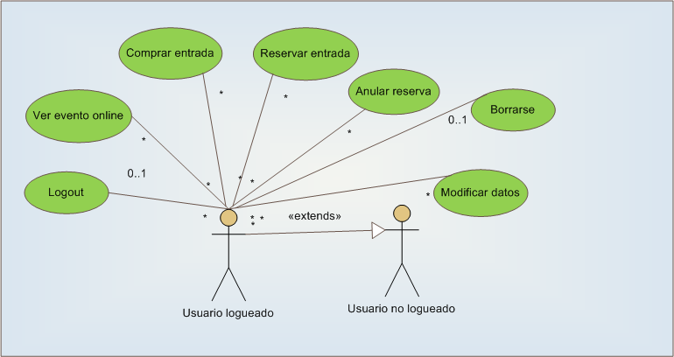
Usuario logueado

Slide 8
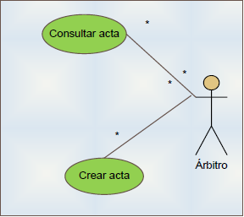
Árbitro

Slide 9
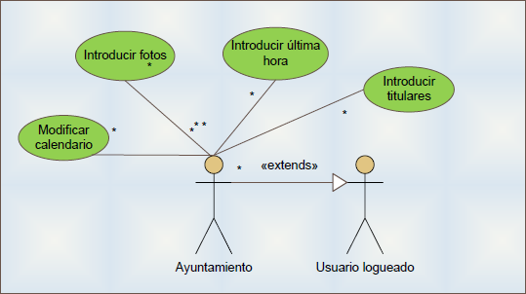
Ayuntamiento

Slide 10
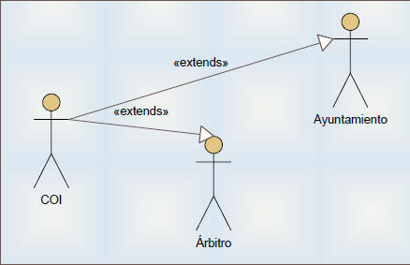
COI

Slide 11
División en capas: Modelo de datos
Para desarrollar la capa de base de datos nos hemos decantado por Oracle.
En la base de datos vamos a guardar toda la información de la aplicación(árbitros, emplazamientos, eventos, entradas… ).
A esta capa se accede mediante la capa de negocio, para ello hemos diseñado un access control para que todos los usuarios puedan acceder a todos los privilegios: por ejemplo, un usuario nunca va a poder modificar la tabla resultado, solo podrá el árbitro.

Slide 12
División en capas: Capa de negocio
Cada competición se organiza por separado y tiene asociados unos eventos distintos.
Cada emplazamiento determina el número de entradas que se pondrán a la venta para el evento correspondiente.
En el acta reflejamos cada uno de los resultados de los equipos participantes en el evento.
Debido a que las sanciones y las lesiones son particulares para cada deportista participante en el evento, las hemos considerado como entidades aparte.

Slide 13
División en capas: Interfaz
Facilidad de comprensión, aprendizaje y uso
Representación fija y permanente
Fácil identificación de las operaciones
Operaciones rápidas e incrementales
Notificaciones de error adecuados al usuario.

Slide 14
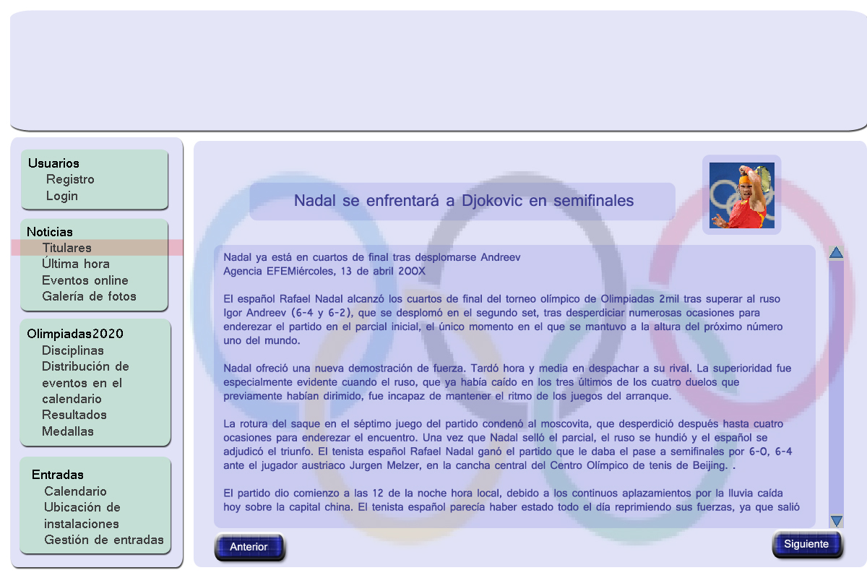
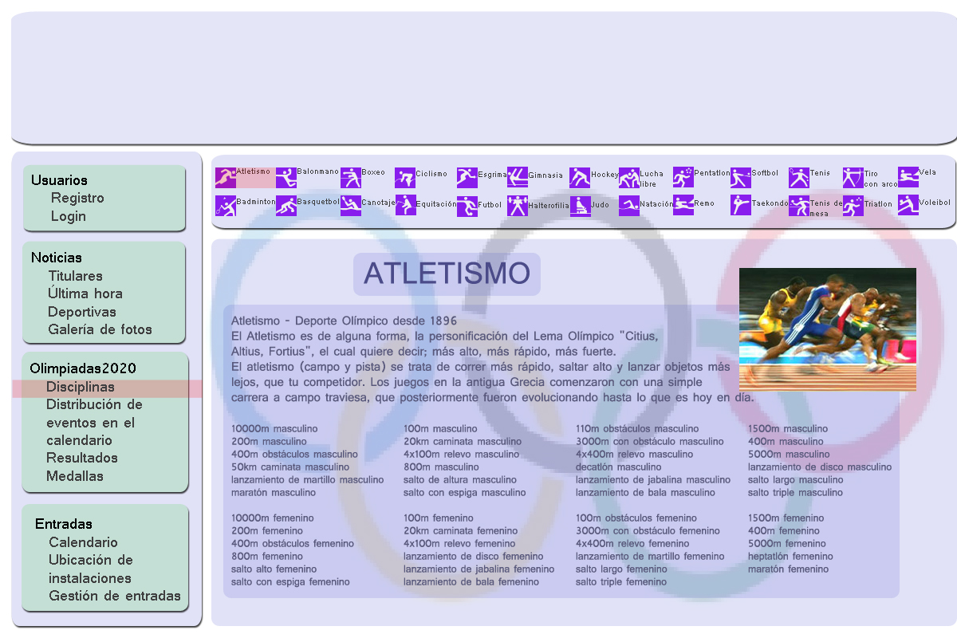
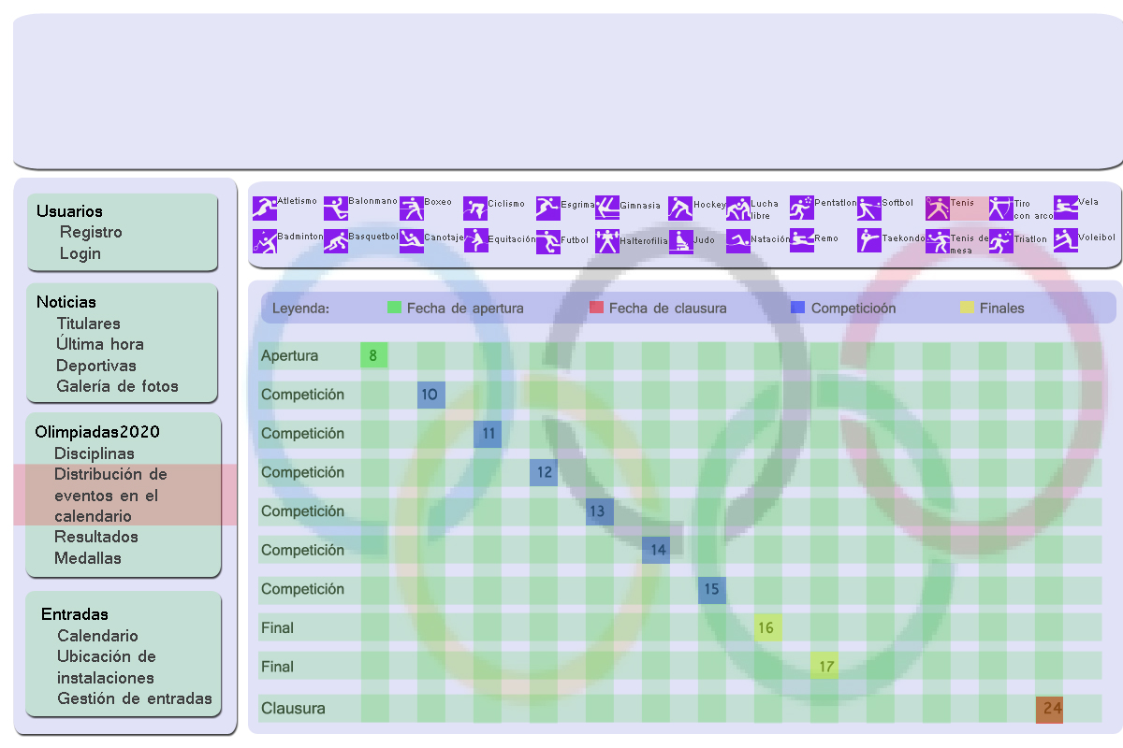
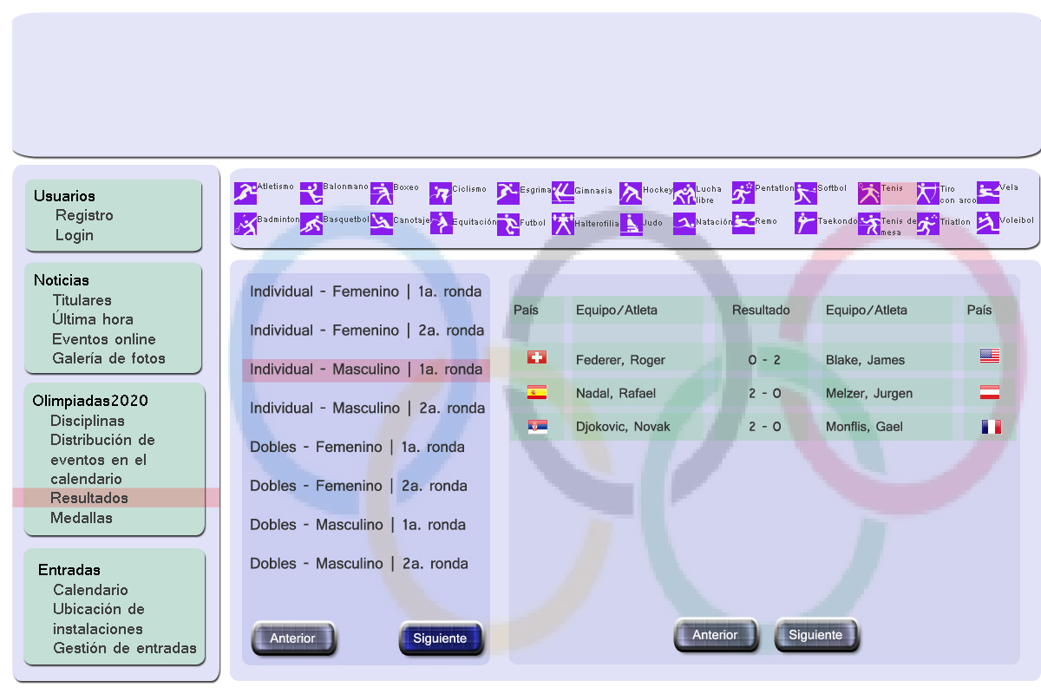
División en capas: Interfaz - Usuario externo

Slide 15
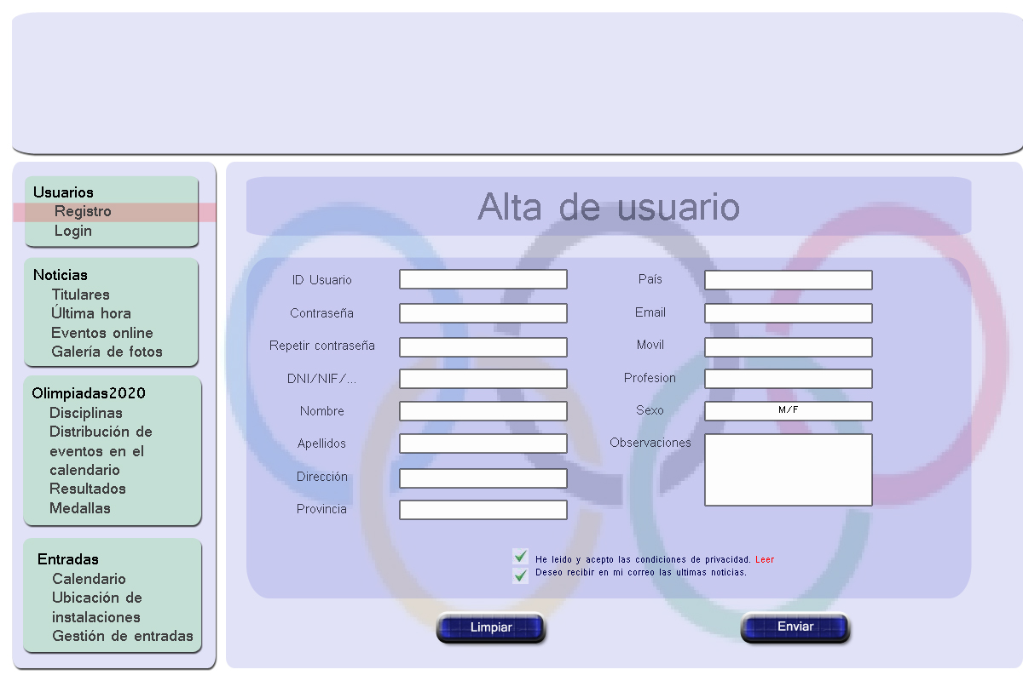
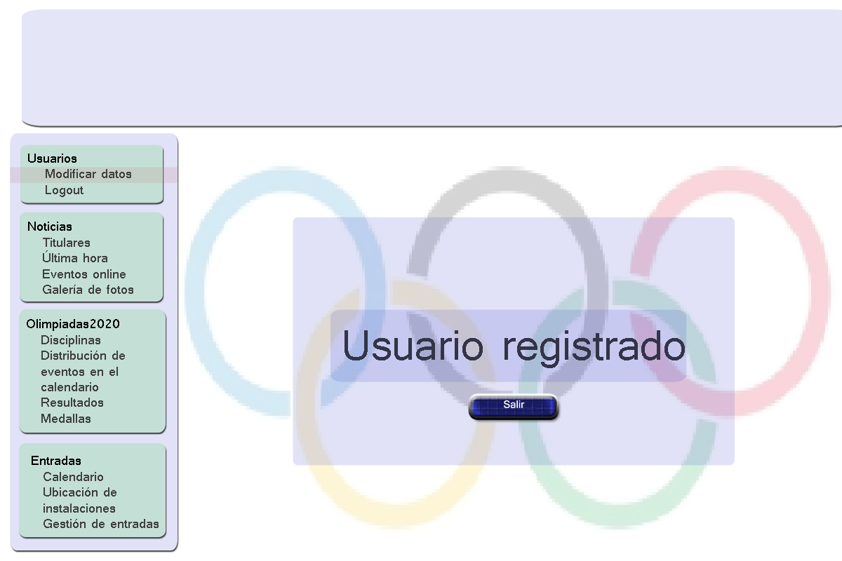
División en capas: Interfaz – Registro
Olimpiadas2mil
España
*************
olimpiadas@google.com
*************
666555444
555000444Y
Estudiante
Olimpiadas2mil
Proyecto IS
FDI
Madrid

Slide 16
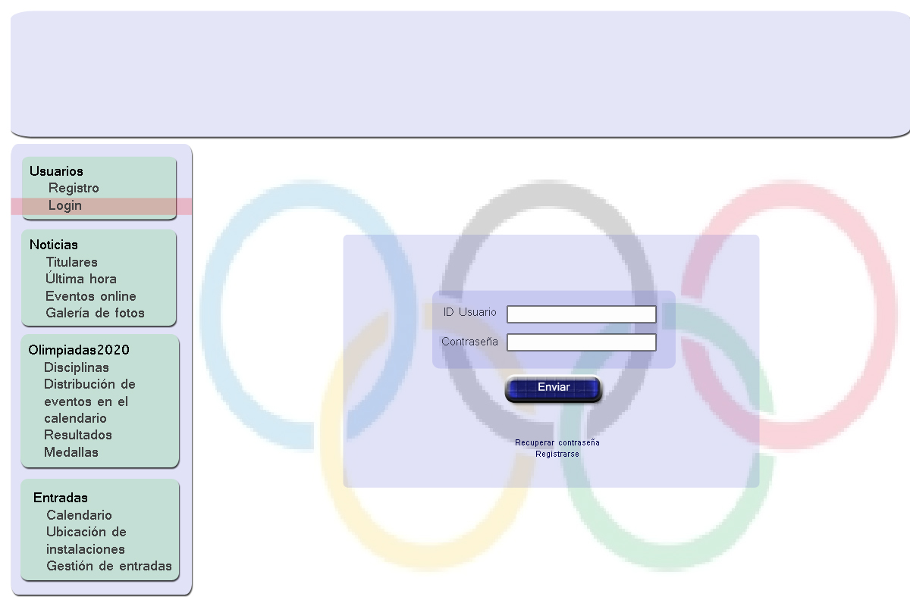
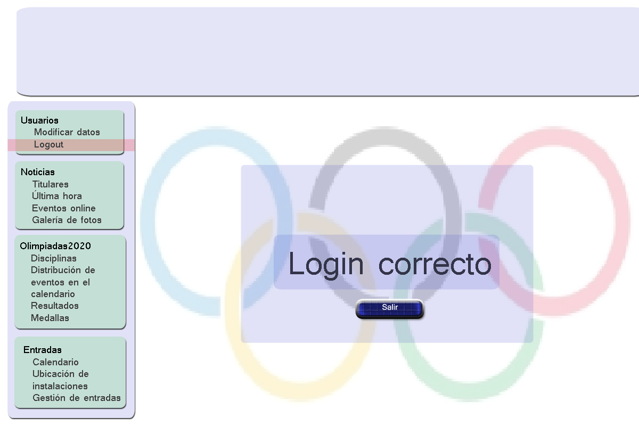
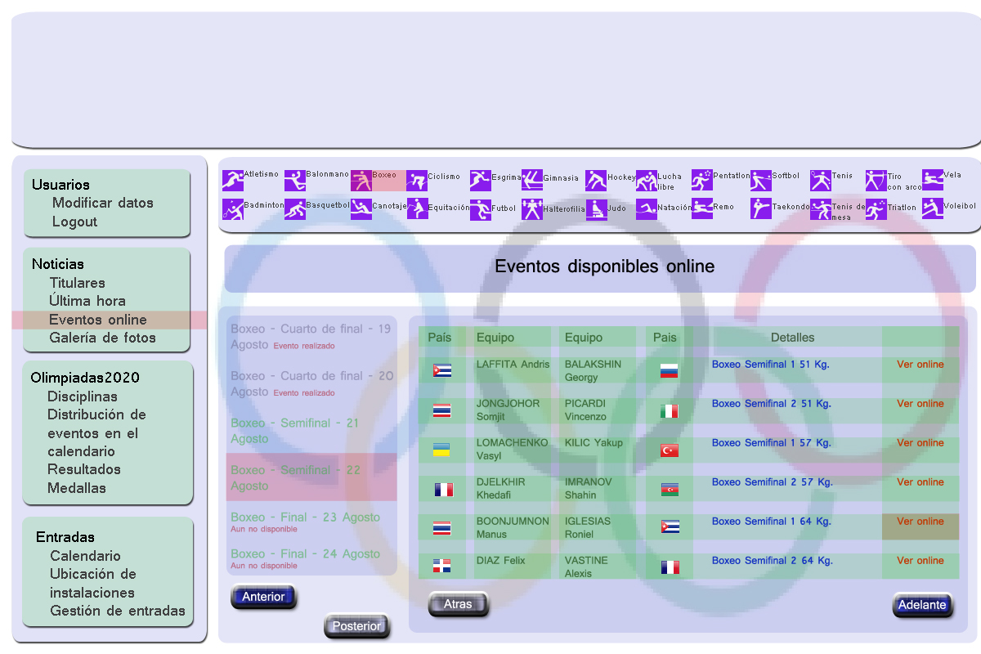
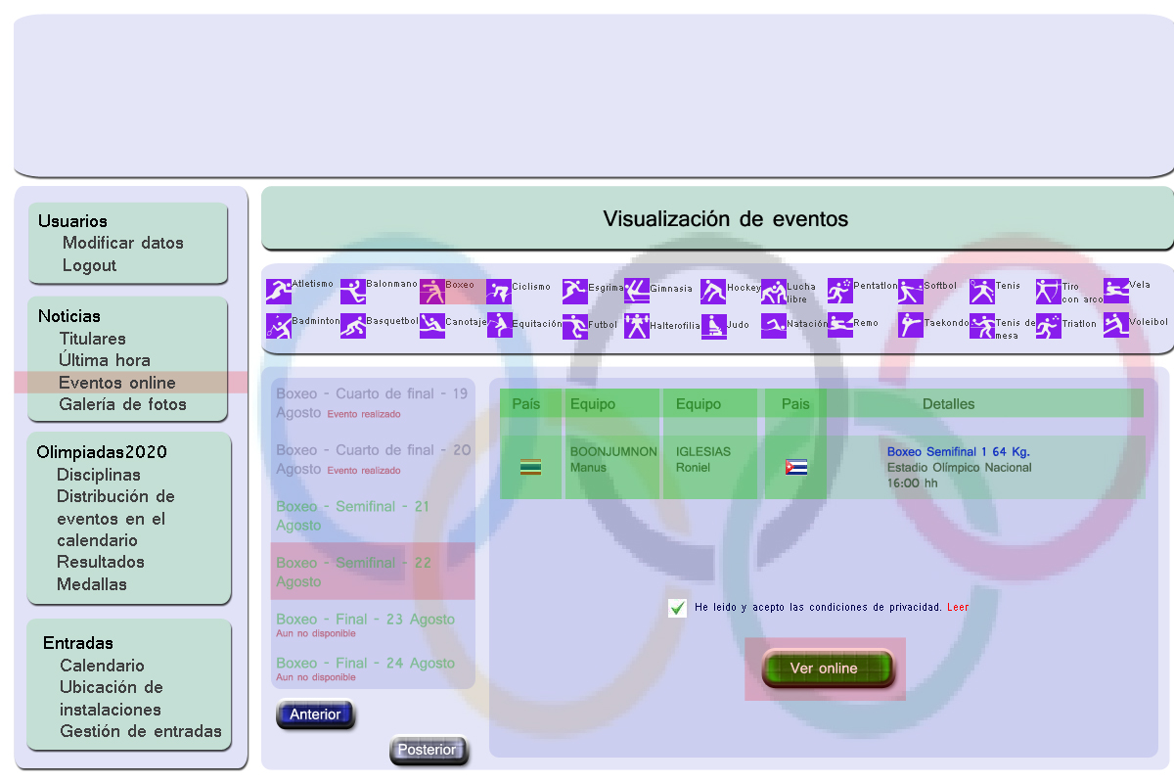
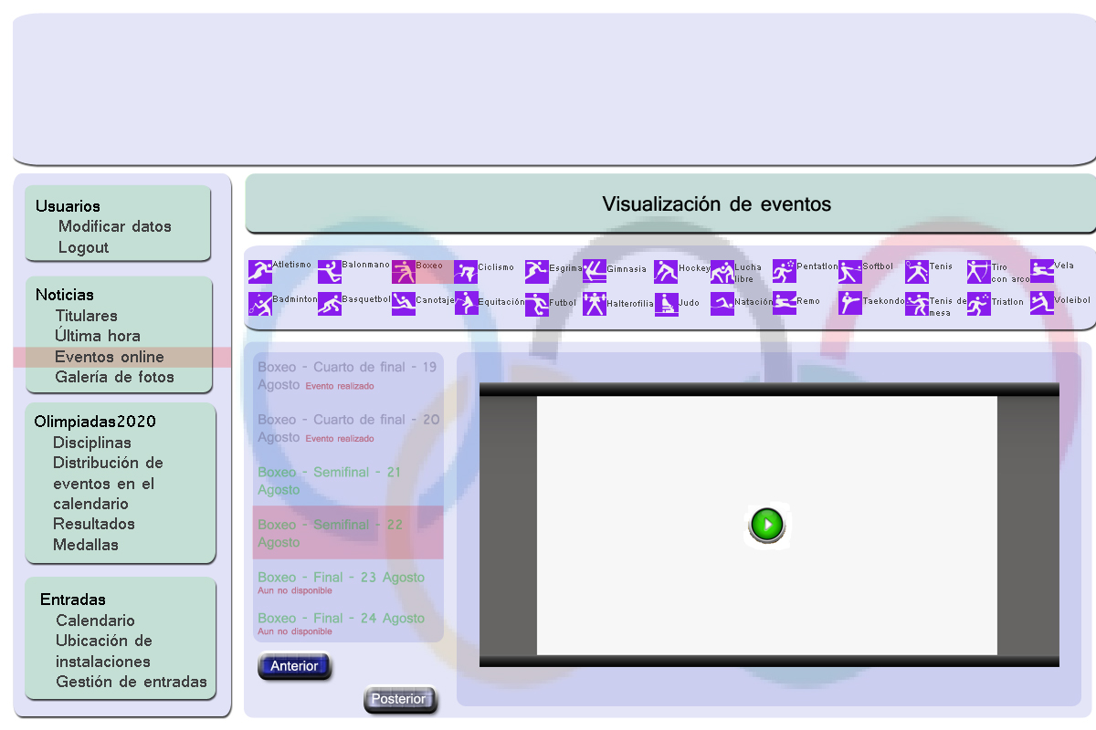
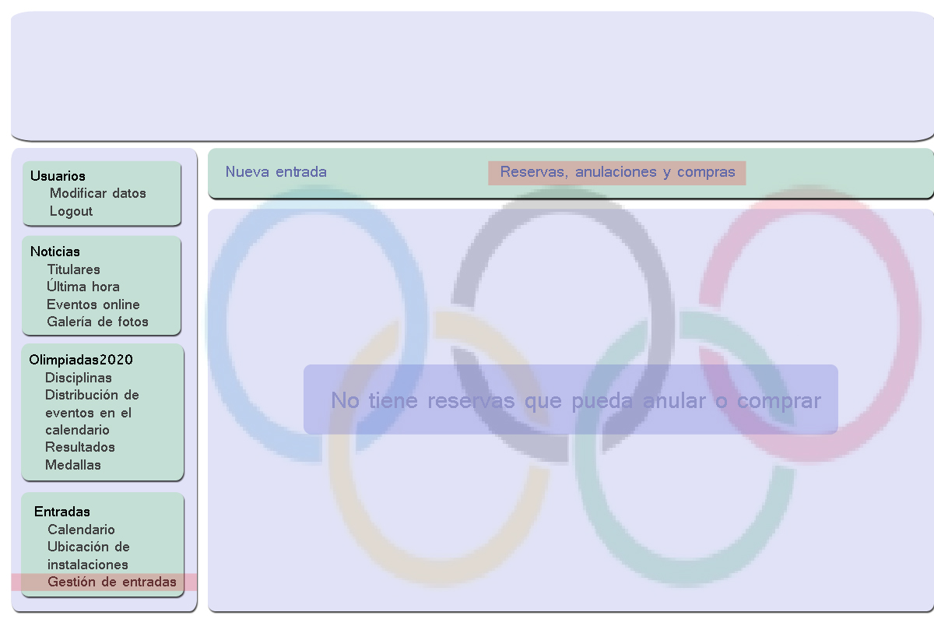
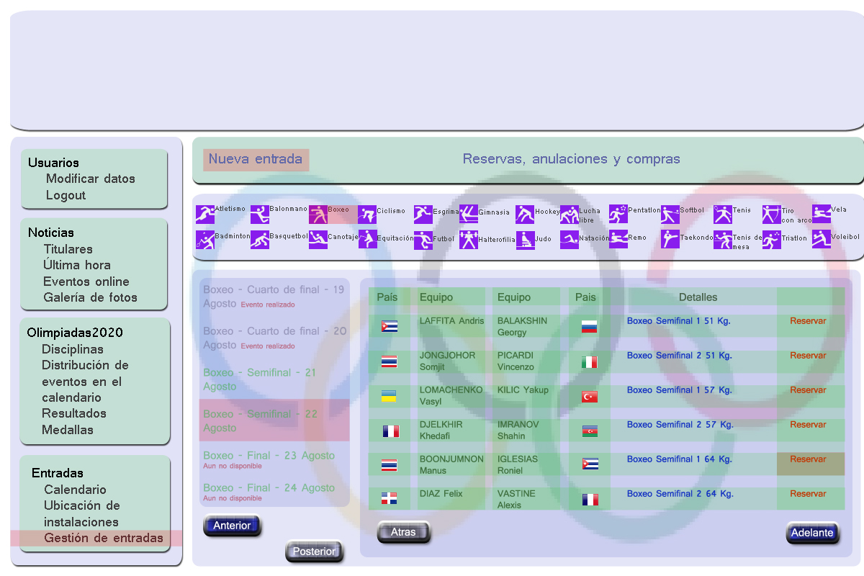
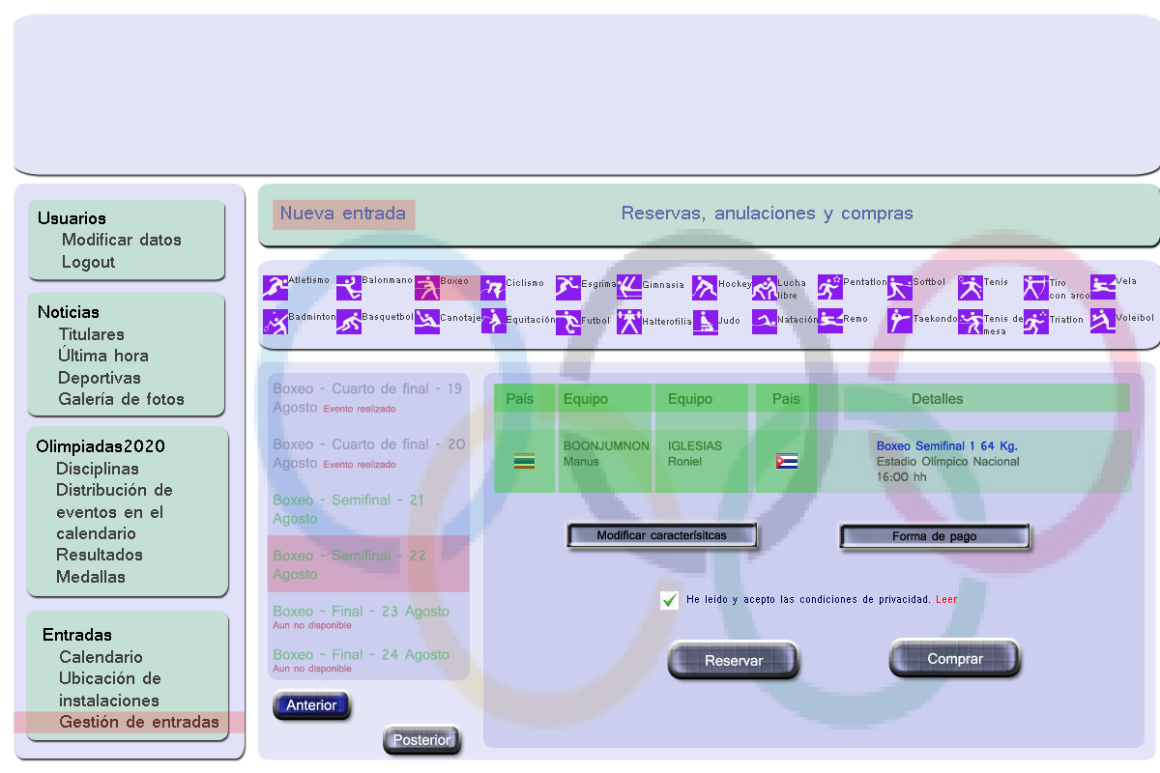
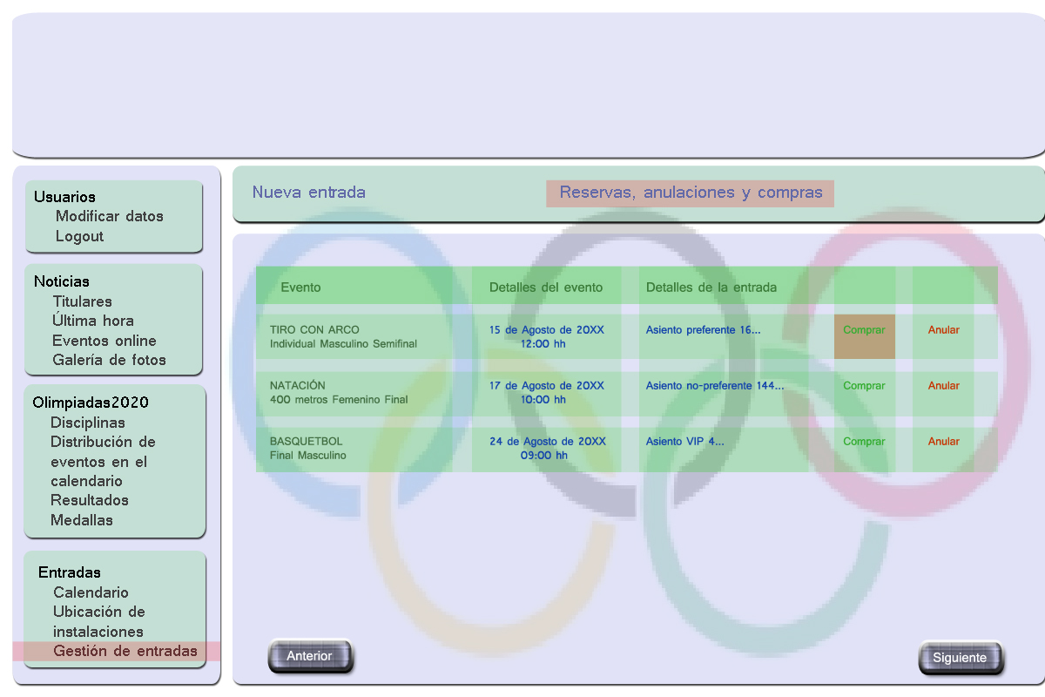
División en capas: Interfaz - Usuario Registrado
Olimpiadas2mil
****************

Slide 17
Conclusión:

